Slide 1
Klubmodul CMS
Opbygning af hjemmesider
Trin-for-trin vejledning
Wi-Fi: Nilles Kro
Password: nilleskro
DcH Kreds 3 | Marts 2026

Slide 2
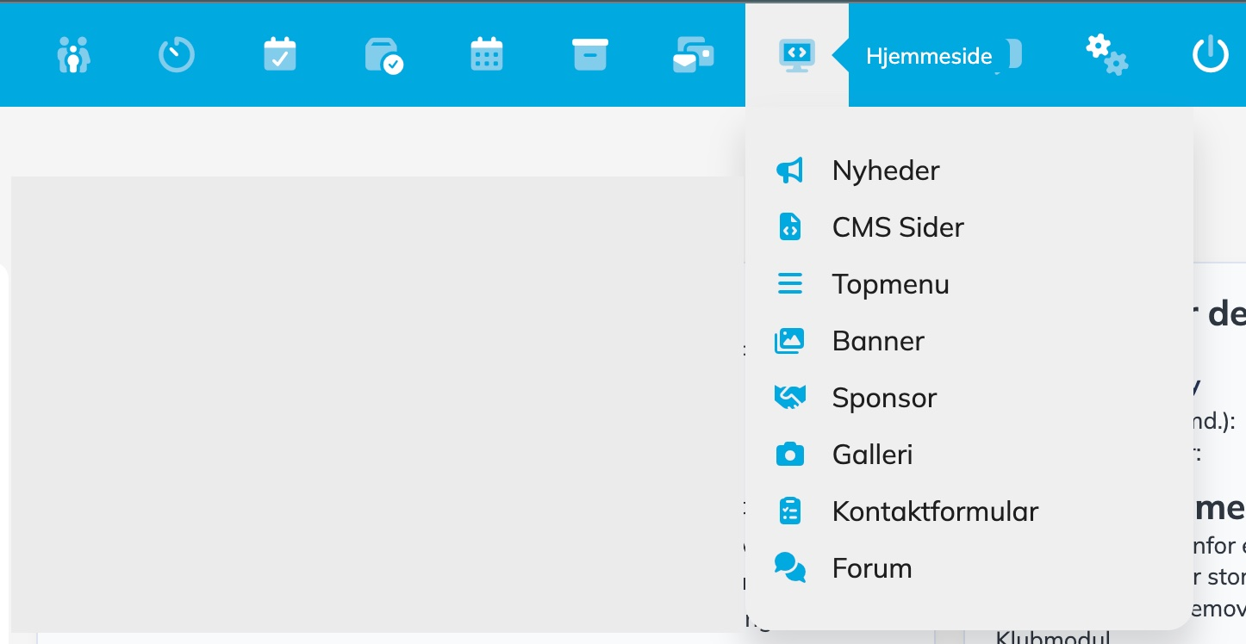
PROGRAM
Hvad skal vi igennem?
1
CMS-sider
Opret og redigér sider til jeres hjemmeside
2
Editoren
Tekst, billeder, links, kolonner og widgets
3
Topmenuen
Gør jeres sider synlige med menupunkter
4
Læseadgang
Begræns adgang til bestemte grupper
5
Gode råd
Tips til en flot og overskuelig hjemmeside

Slide 3
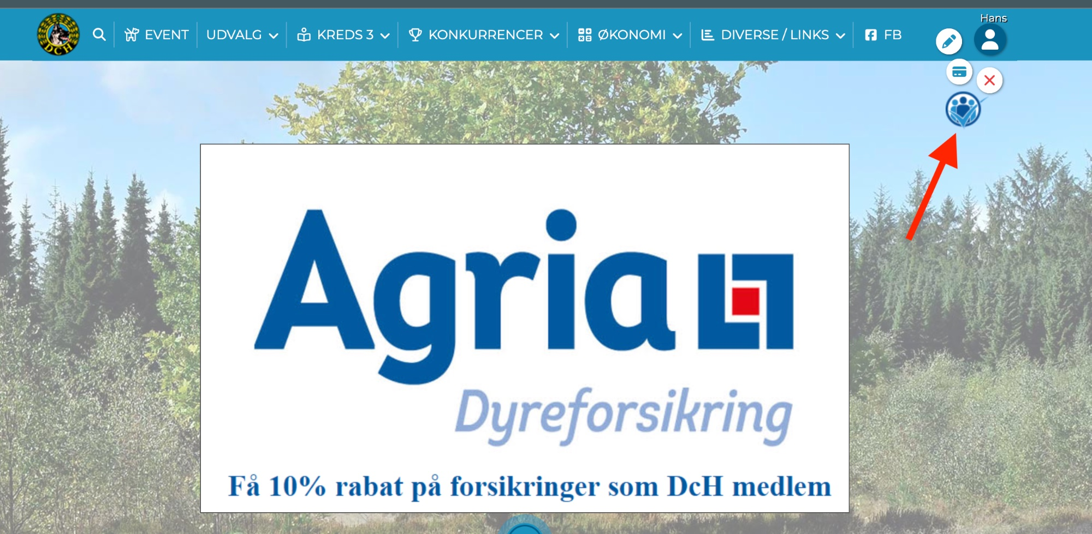
1 INTRODUKTION
Hvad er CMS?
Content Management System
Jeres digitale værktøjskasse til hjemmesiden
Med CMS kan I:
Oprette nye sider
Skrive tekst og indsætte billeder
Bestemme menustruktur
Styre hvem der kan se hvad

Slide 4
1 INTRODUKTION
CMS-menuen i administrationen
Under "Hjemmeside" i topmenuen finder I alle CMS-funktioner

Slide 5
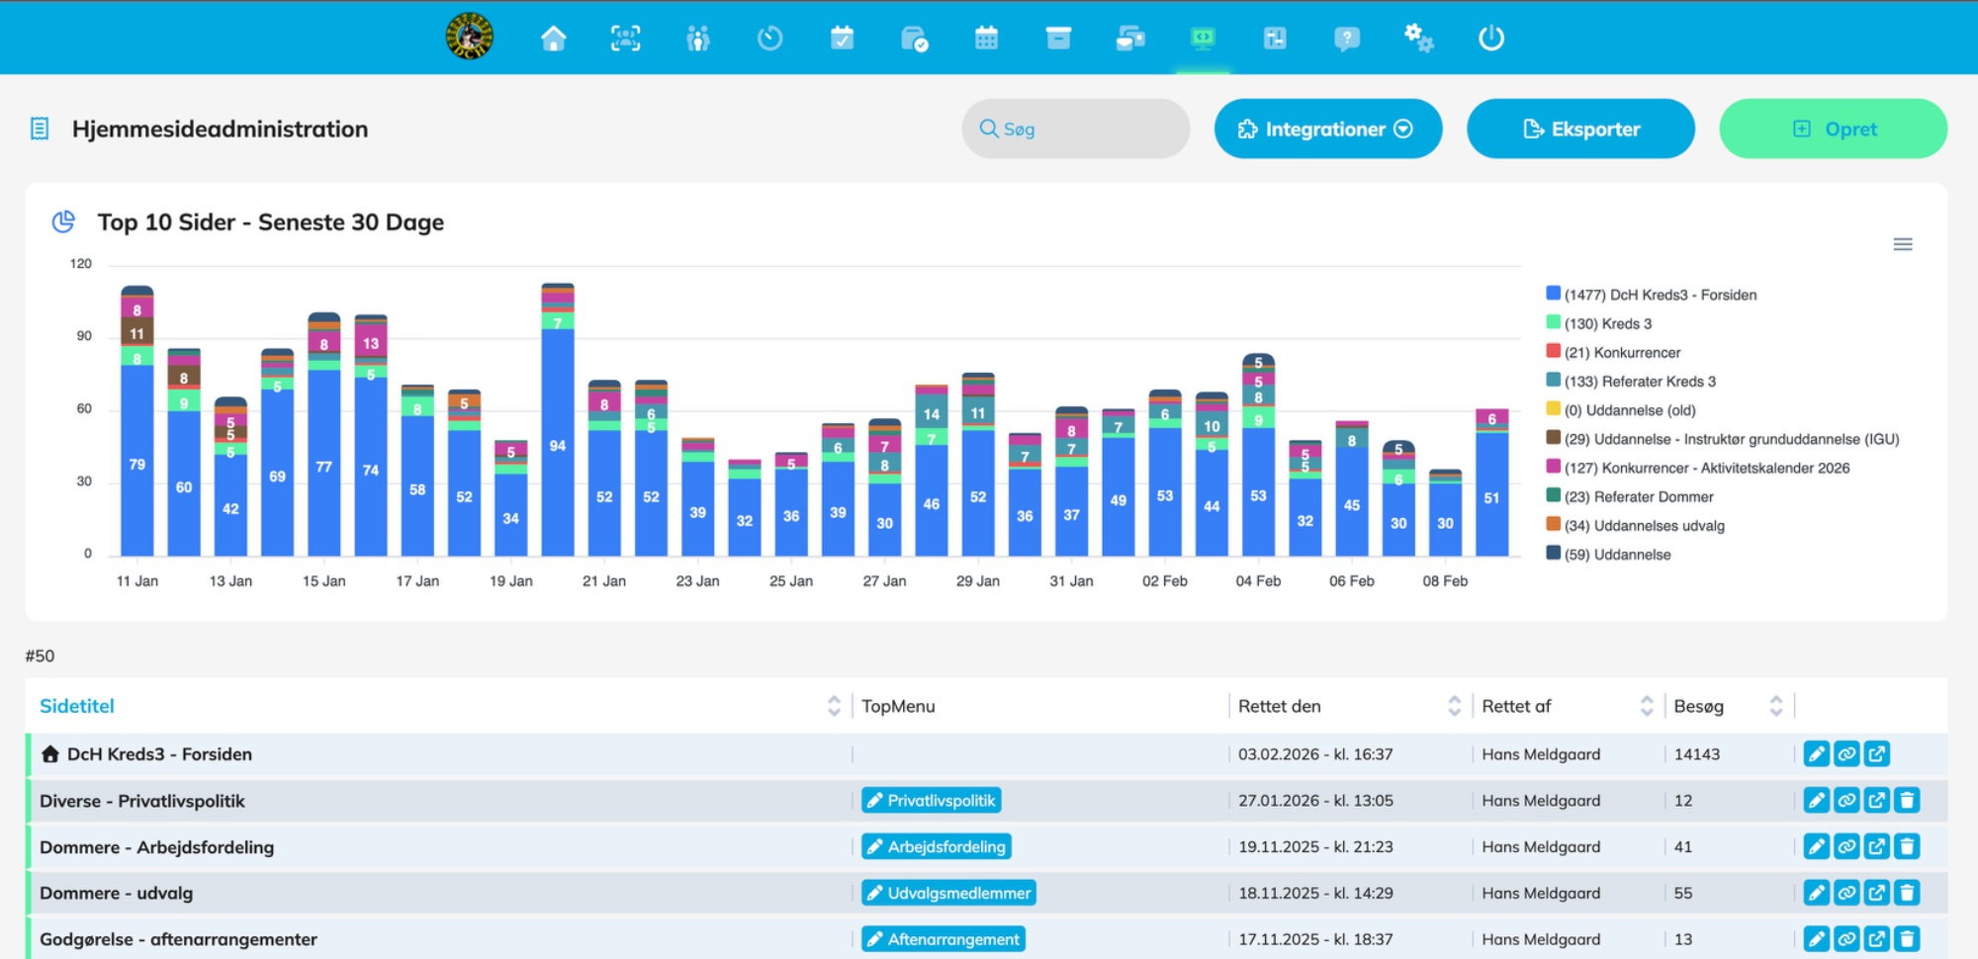
2 CMS-SIDER
CMS Sider – oversigten
Her ser I alle jeres sider med besøgsstatistik.
Klik på den grønne Opret-knap for at oprette en ny side.

Slide 6
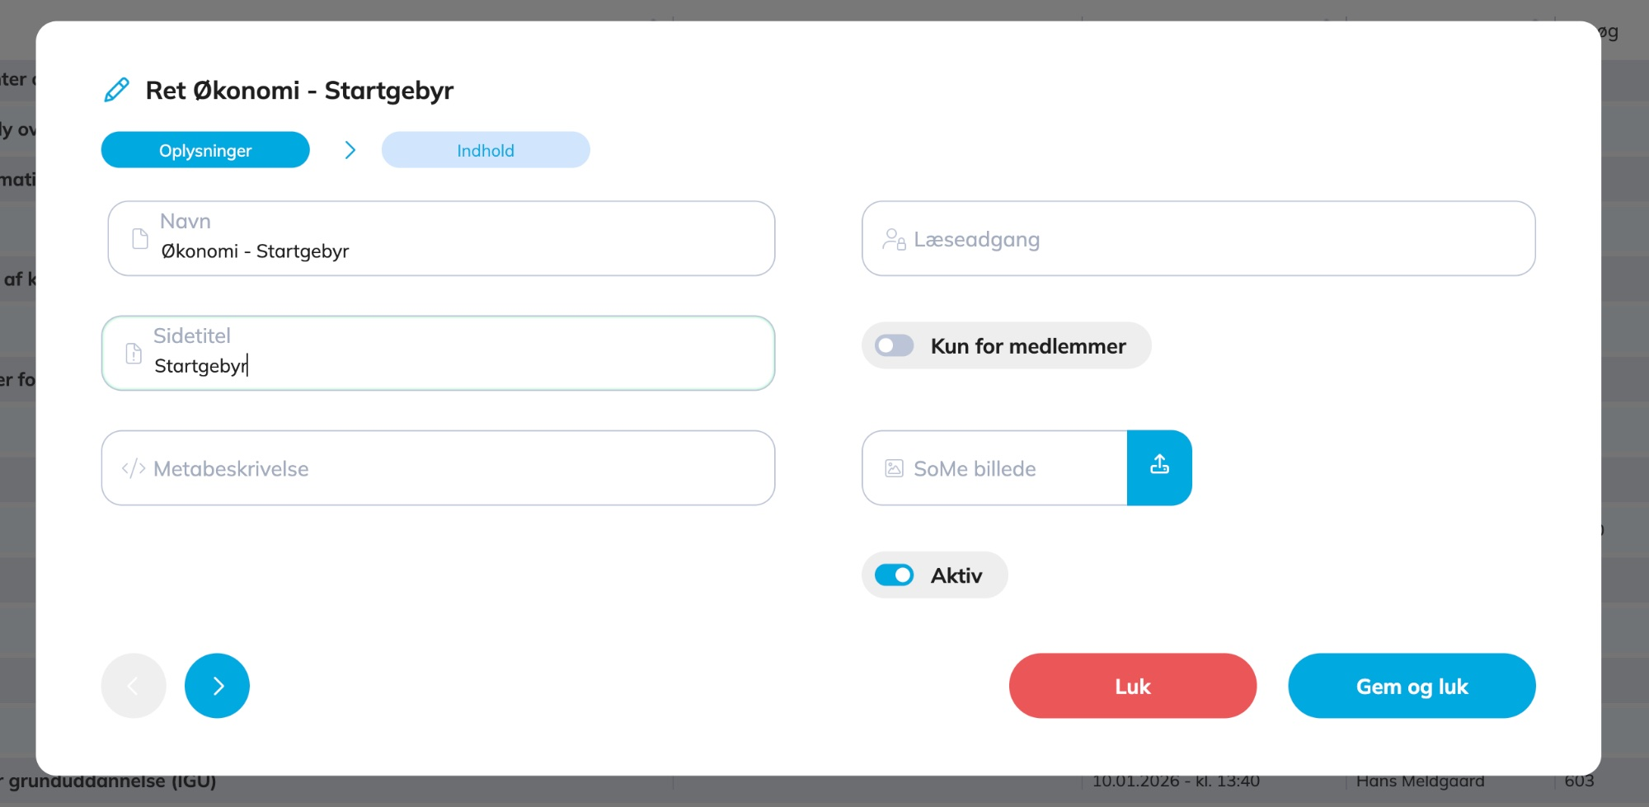
2 CMS-SIDER
Opret en ny side – Oplysninger
Navn
Internt navn (ses i oversigten)
Sidetitel
Vises i browserfanen + Google
Metabeskrivelse
Googles beskrivelsestekst
SoMe billede
Billede ved deling på Facebook
Aktiv
Synlig/skjult på hjemmesiden

Slide 7
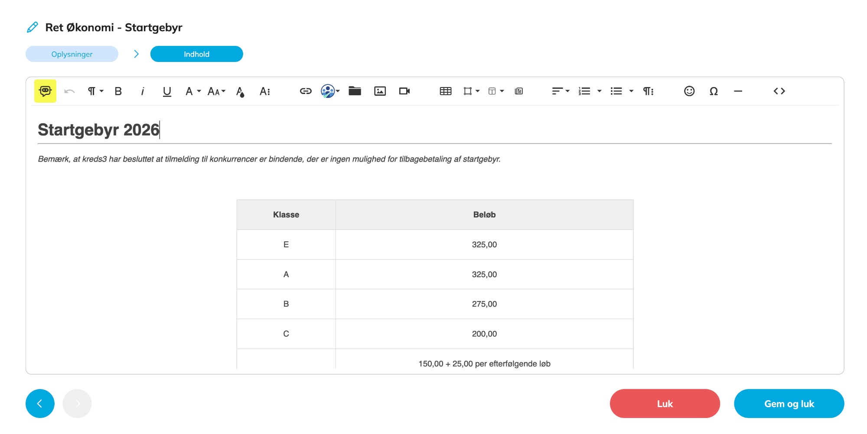
3 EDITOREN
Editoren – jeres skriveværktøj
Minder om Word – skriv tekst, formatér, og indsæt indhold

Slide 8
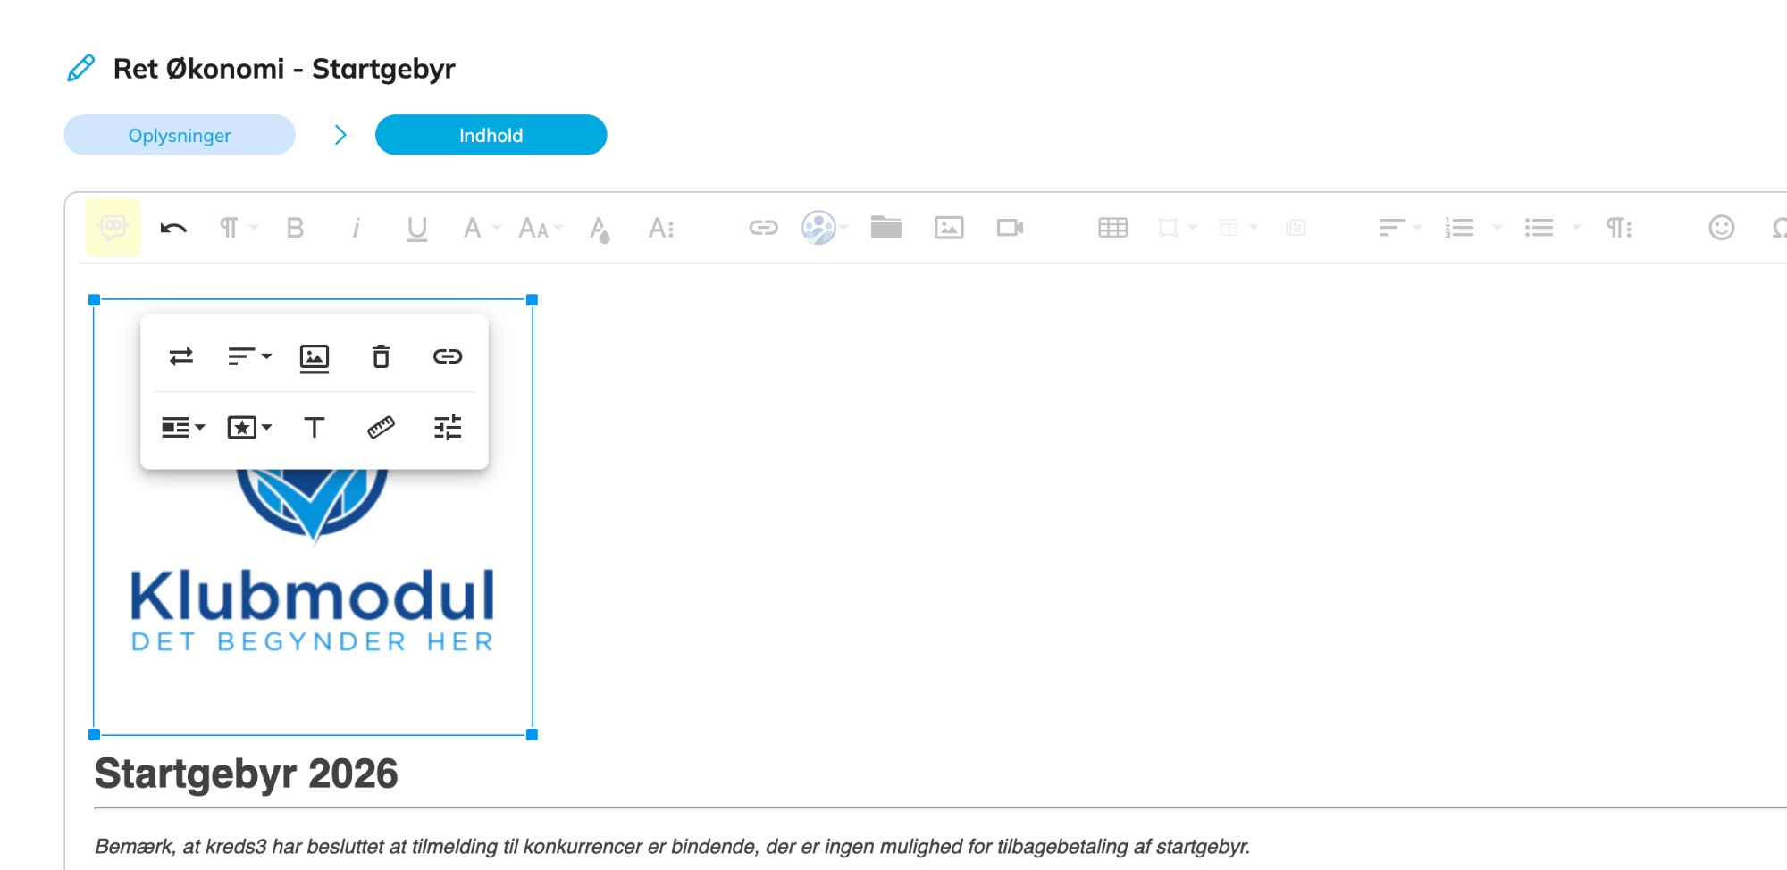
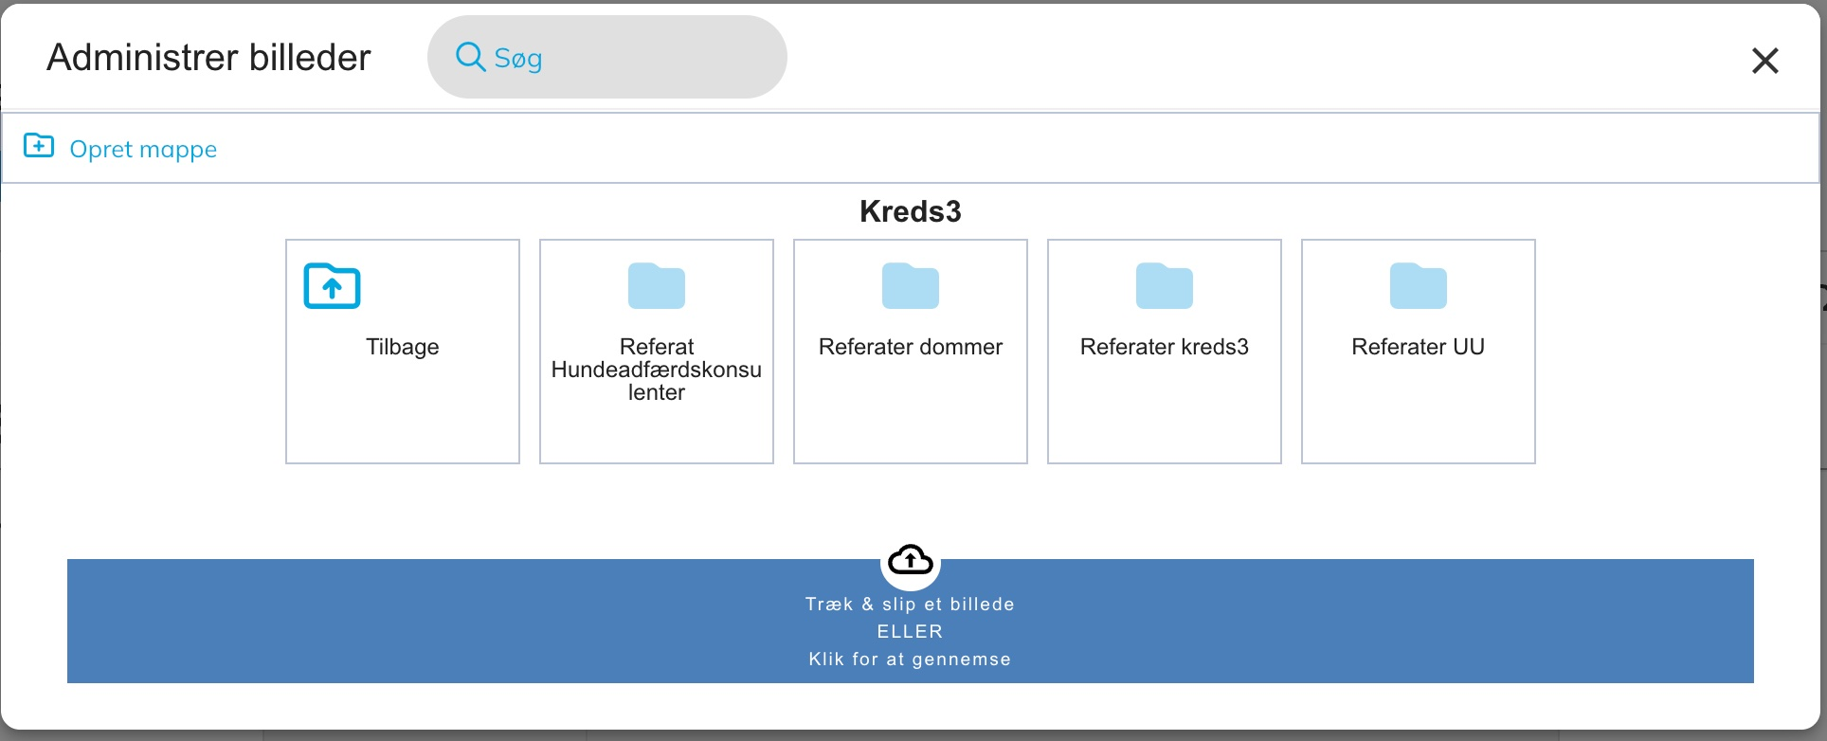
3 EDITOREN
Indsæt og organisér billeder
Klik på et billede for redigeringsværktøjer
Organisér billeder i mapper for overblik
💡 Nedskalér billeder inden upload – maks 1200 px i bredden. JPG til fotos, PNG til logoer.

Slide 9
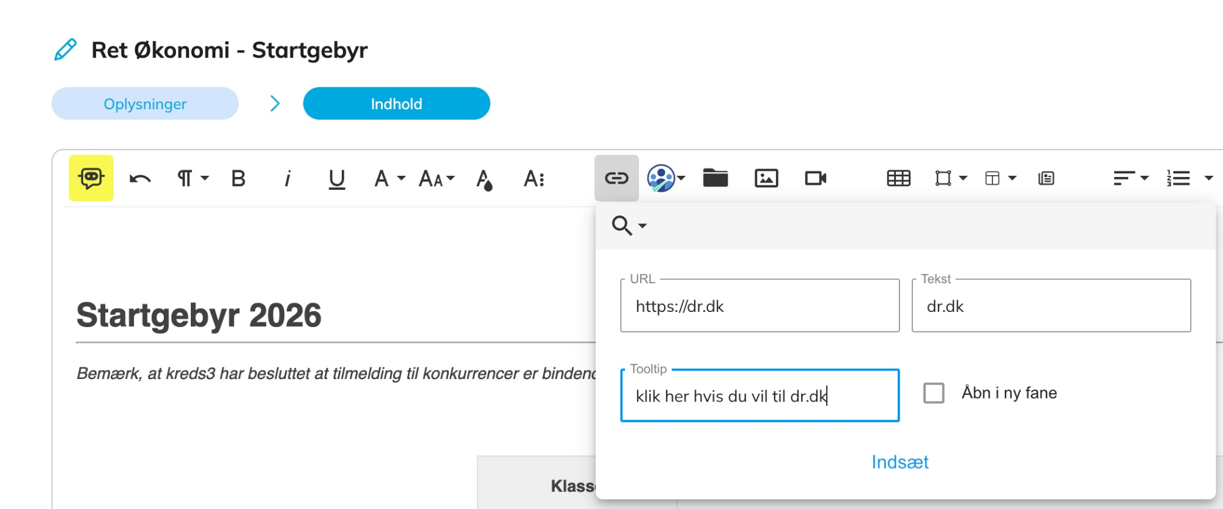
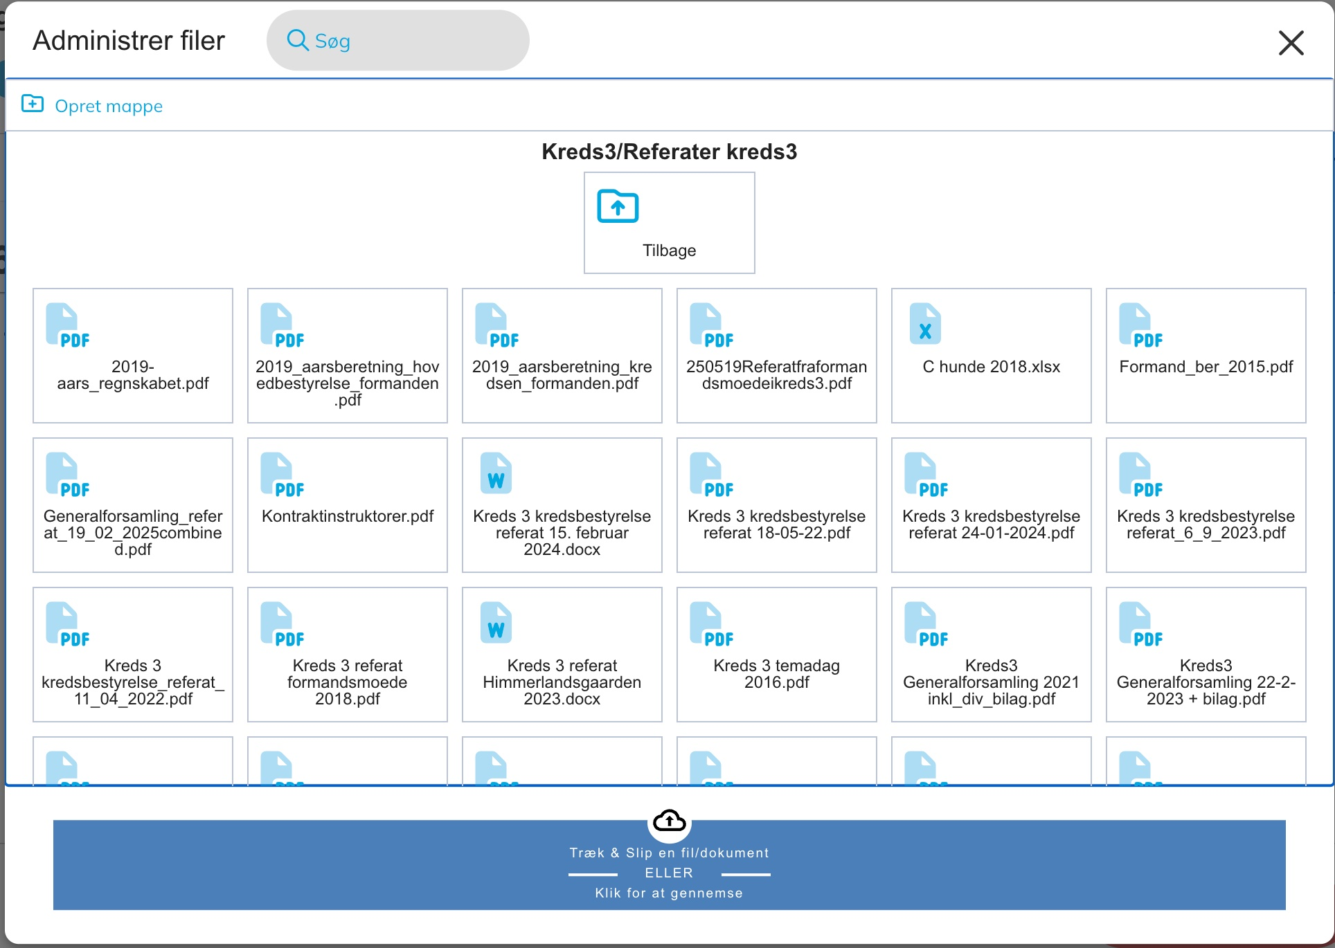
3 EDITOREN
Links og filer
Indsæt link: URL, tekst, tooltip + "Åbn i ny fane"
Upload filer (PDF, Word) via "Administrer filer"

Slide 10
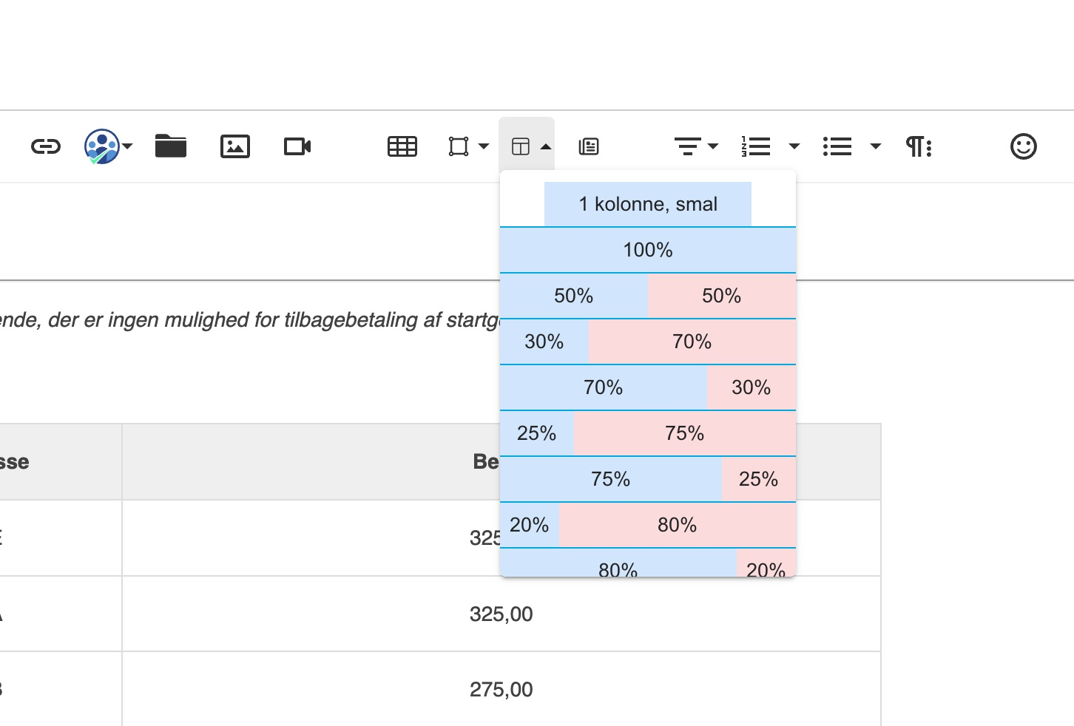
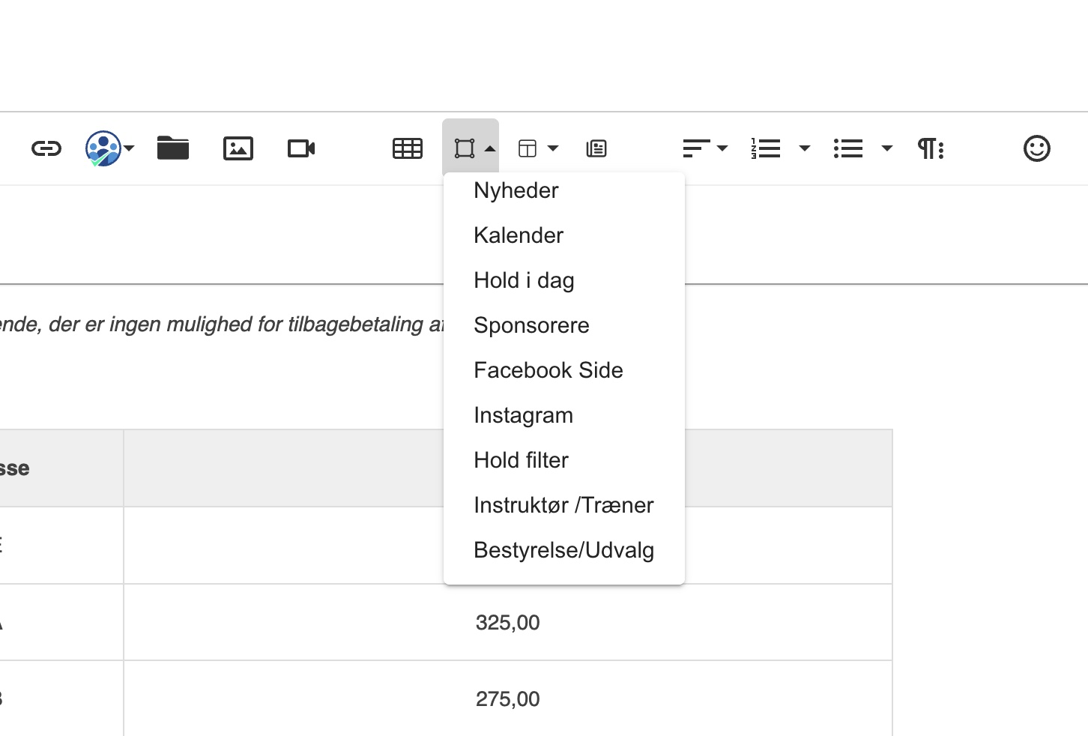
3 EDITOREN
Kolonner og widgets
Kolonner: Placér indhold side om side
Widgets: Nyheder, kalender, hold m.m.

Slide 11
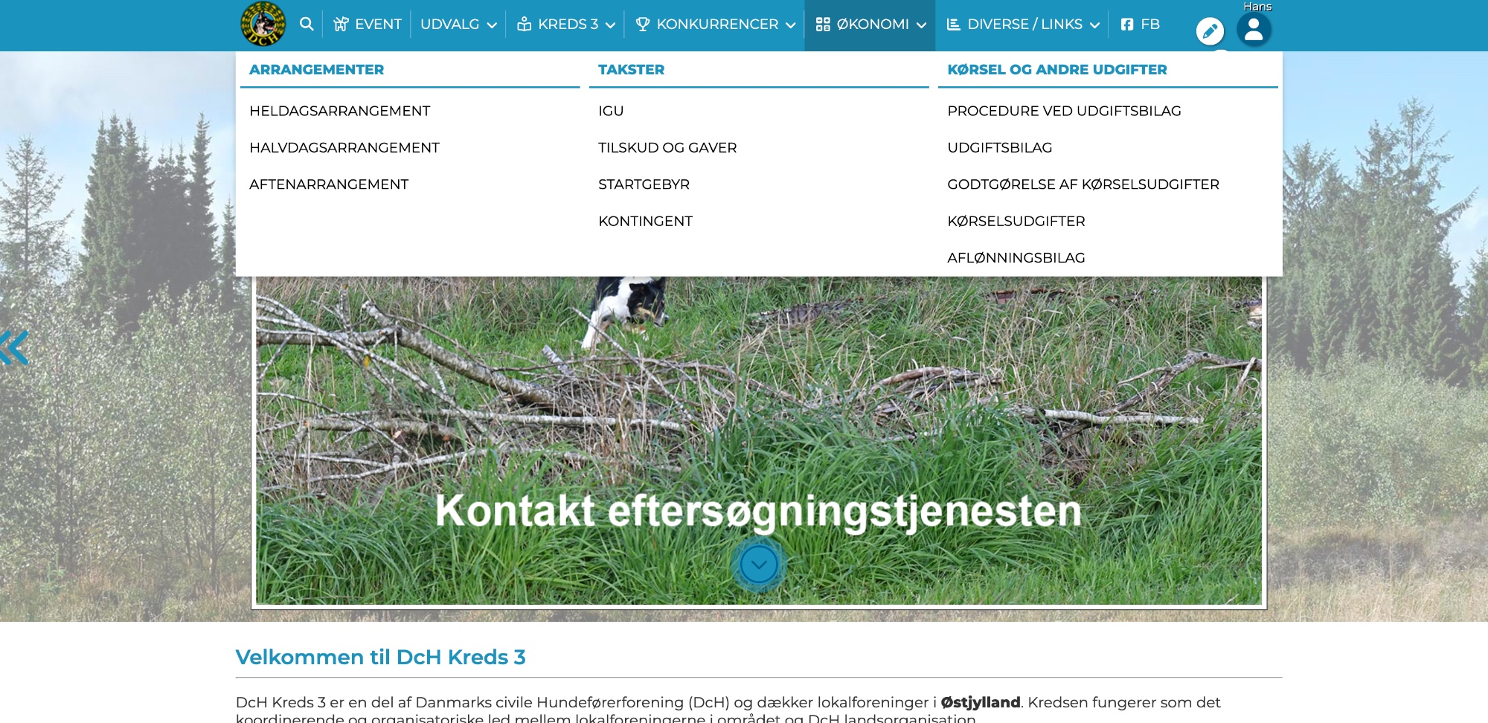
4 TOPMENUEN
Topmenuen – sådan ser den ud
Topmenupunkter med undermenuer gør jeres sider tilgængelige for besøgende

Slide 12
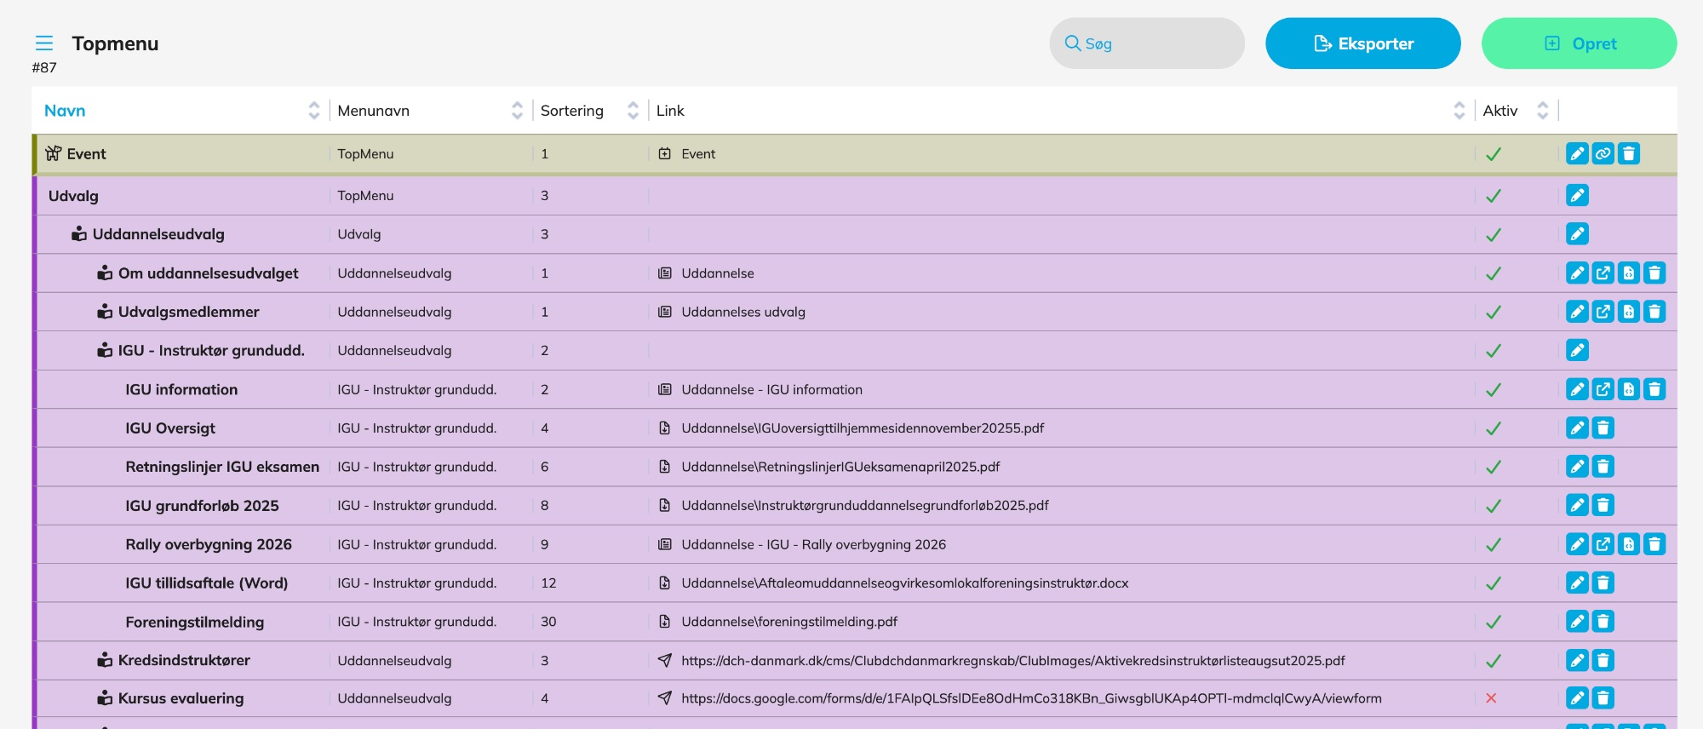
4 TOPMENUEN
Topmenu – administration
Oversigten viser:
Navn – menupunktets label
Menunavn – hvilket punkt det hører under
Sortering – rækkefølge (lavt tal = først)
Link – hvad det peger på
Aktiv – synlig/skjult

Slide 13
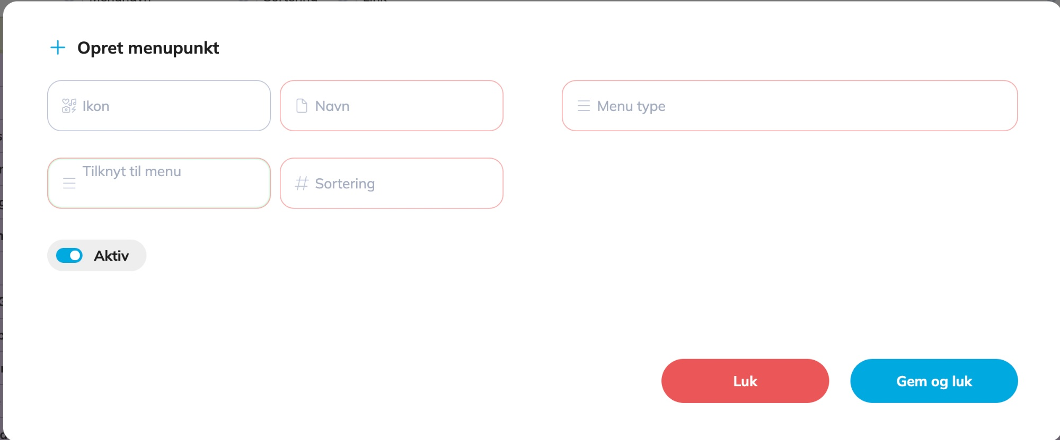
4 TOPMENUEN
Opret nyt menupunkt
Ikon
Valgfrit ikon ved menupunktet
Navn
Den tekst der vises i menuen
Menu type
Hvad det linker til (CMS-side, URL...)
Tilknyt til menu
Topniveau eller under et andet punkt
Sortering
Rækkefølge (brug 1, 3, 5, 7...)
Aktiv
Synlig/skjult
💡 Undermenupunkt? Vælg det overordnede punkt i "Tilknyt til menu"

Slide 14
5 LÆSEADGANG
Læseadgang – begræns adgang
Hvornår bruge det?
Bestyrelsesreferater
Instruktørmaterialer
Intern kommunikation
Sådan gør I:
Åbn sidens Oplysninger-fane
Udfyld "Læseadgang" med titler/grupper
Evt. slå "Kun for medlemmer" til
Gem!

Slide 15
6 GODE RÅD
Gode råd
Gem ofte!
Sidetitel altid
Nedskalér billeder
Gem løbende – tab ikke jeres arbejde
Udfyld sidetitel for Google og browserfanen
Maks 1200 px bredde, JPG til fotos
Hold menuen enkel
Brug mapper
Tjek på mobil
5-7 topmenupunkter er ideelt
Organisér billeder og filer i mapper
Se hvordan siden ser ud på telefonen

Slide 16
Spørgsmål?
Hjælp og ressourcer
help.klubmodul.dk
Klubmodul Support
Word-manualen
Videoguides og artikler til alle funktioner
Kontakt support direkte via hjemmesiden
Jeres trin-for-trin vejledning til at tage med hjem
Tak for i dag!

